Slide 1

2017
超越学科界限的认知基础第1组第七周学习汇报
——黄轩宇 张煜洲 费家骏

Slide 2

01
本周工作展示
02
逻辑模型
03
修改过程及讨论
04
组员感想

Slide 3

01
PART ONE
本周工作展示

Slide 4

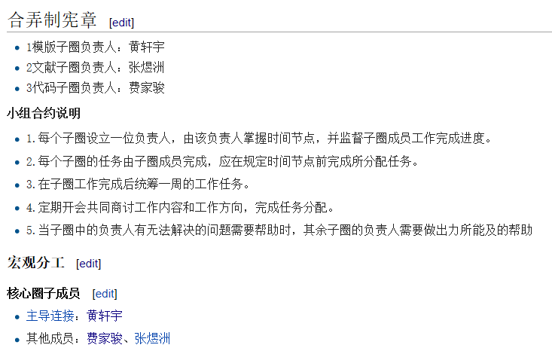
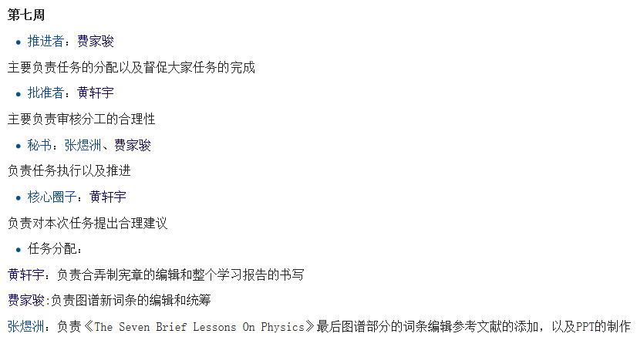

本周工作展示之合弄制宪章

Slide 5
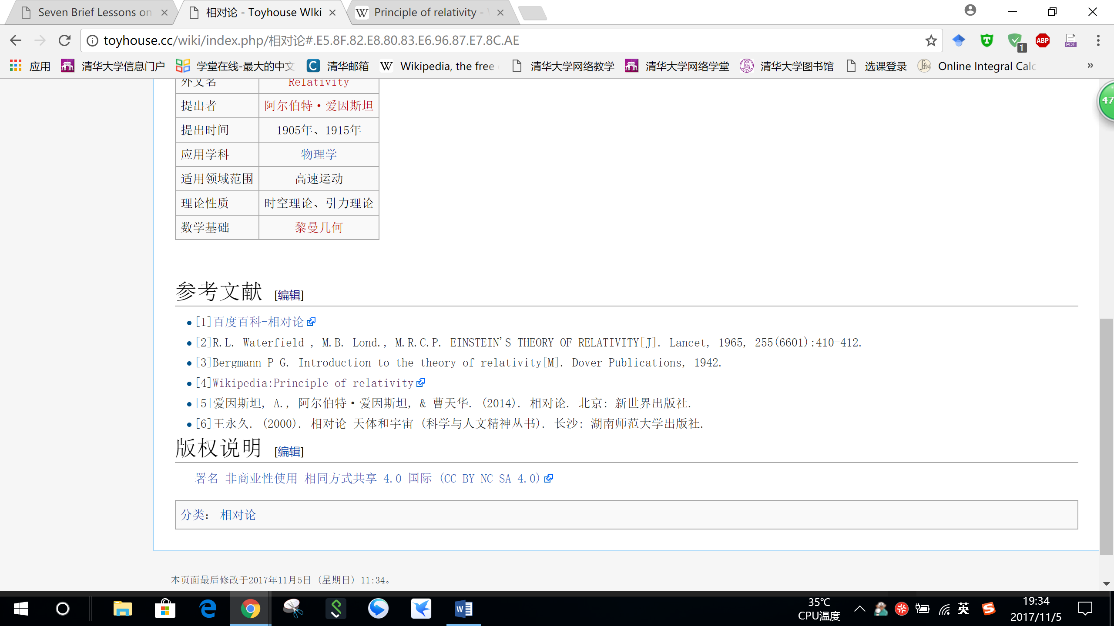
本周工作展示之部分词条

Slide 6
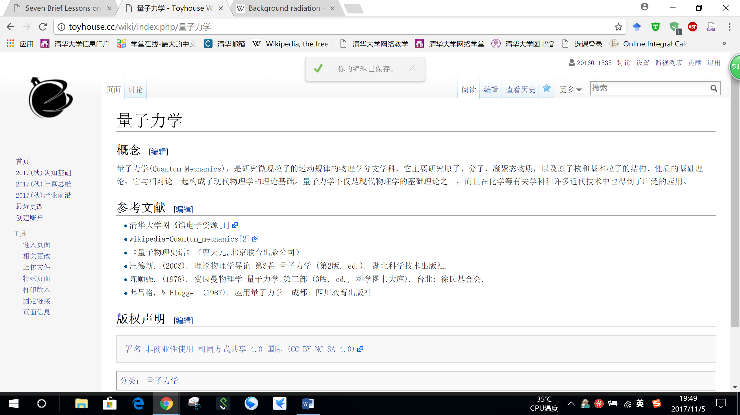
本周工作展示之部分词条

Slide 7
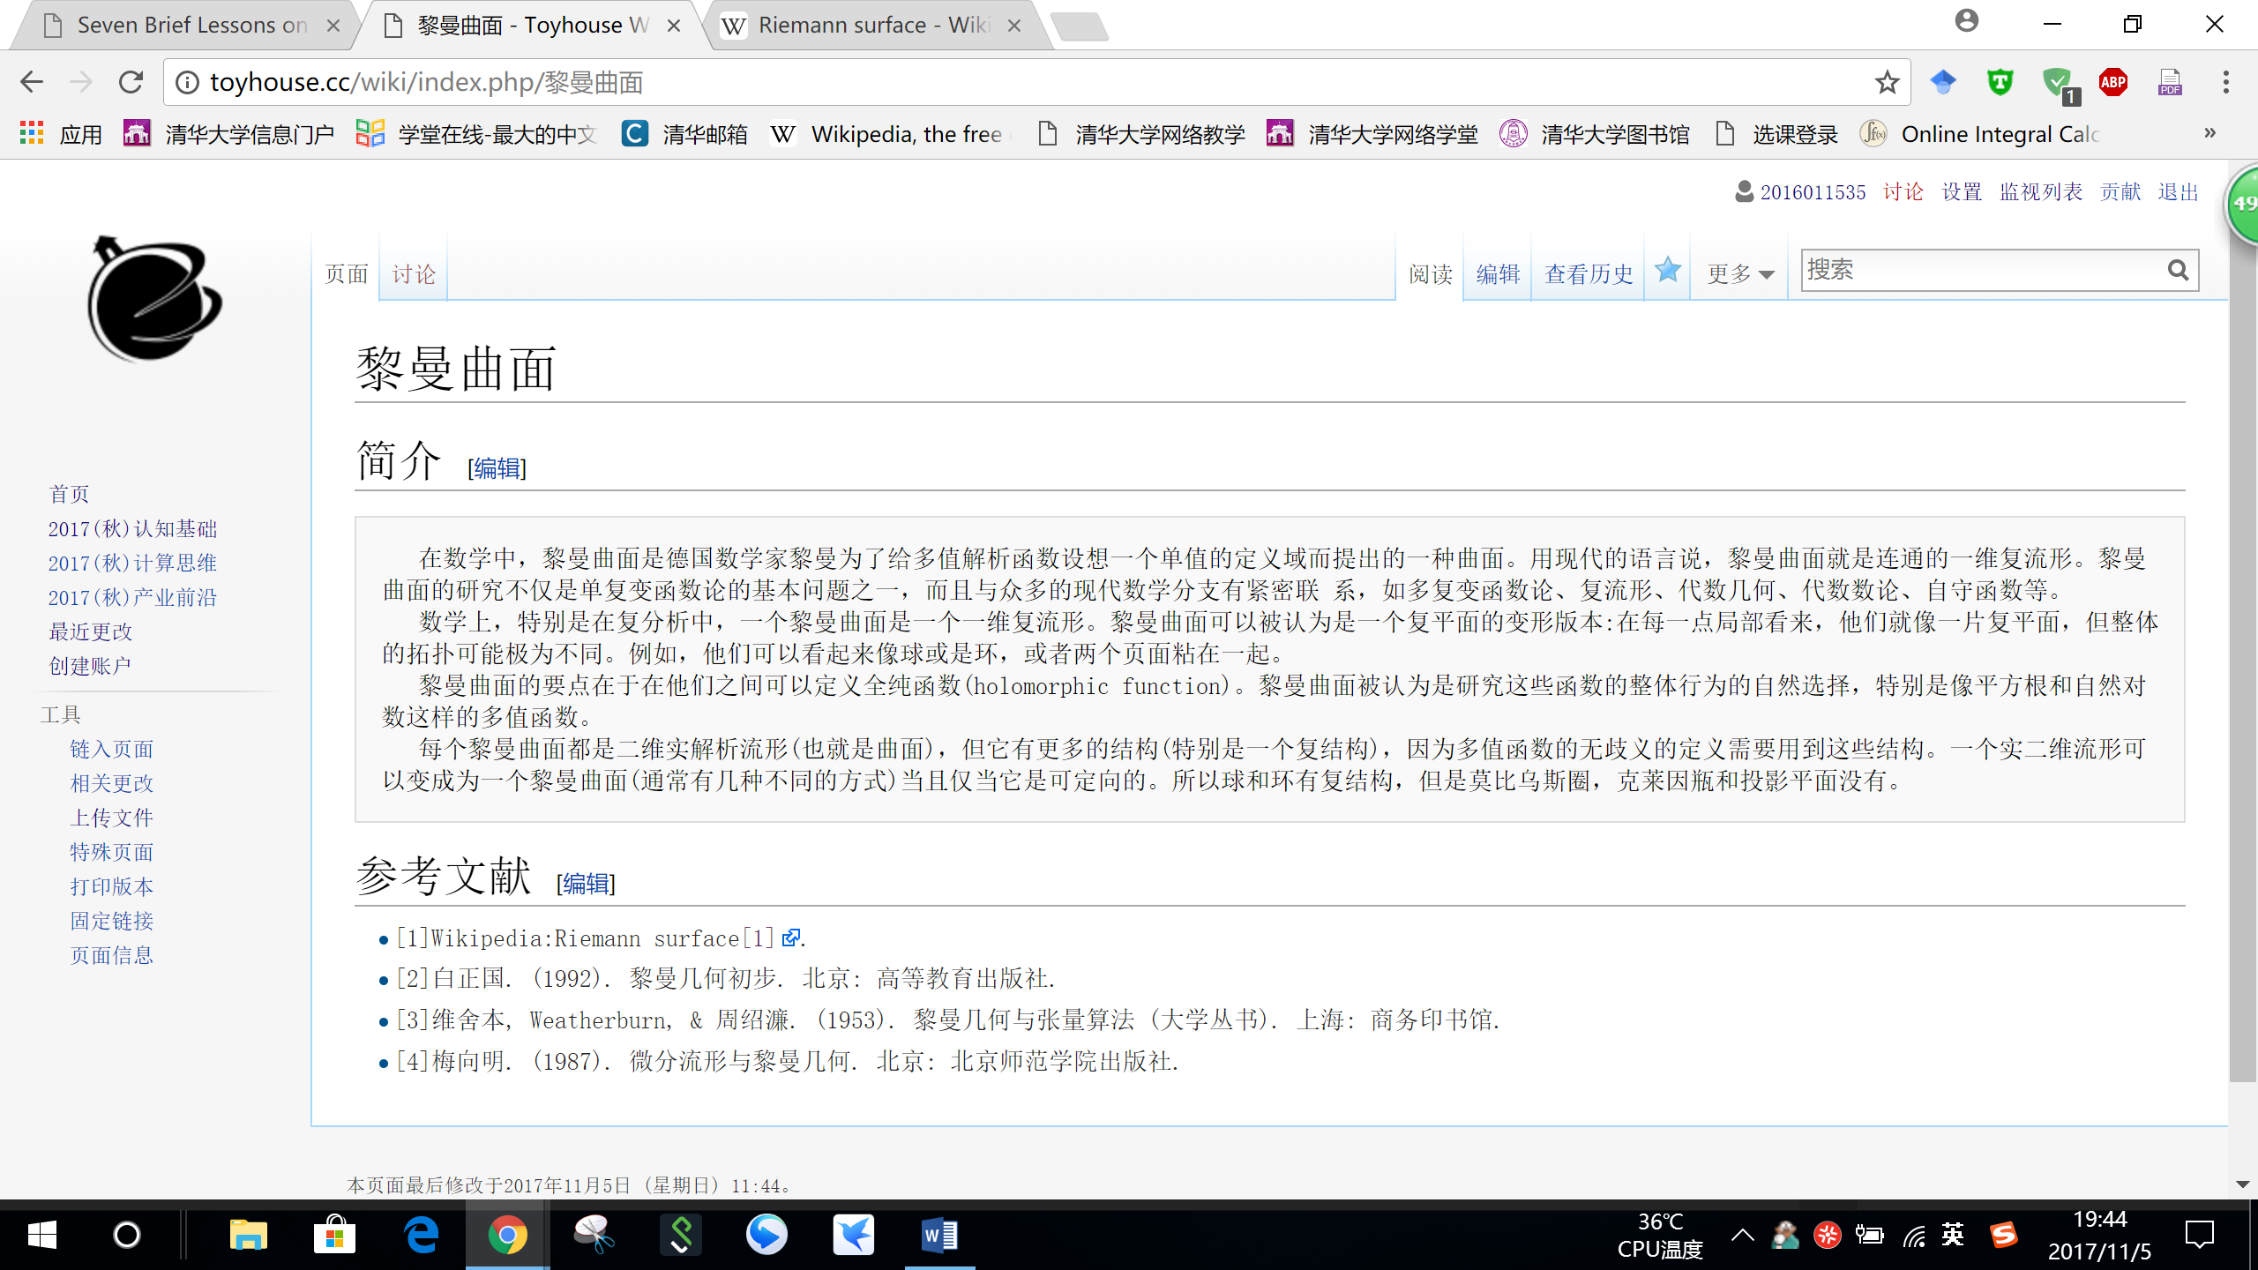
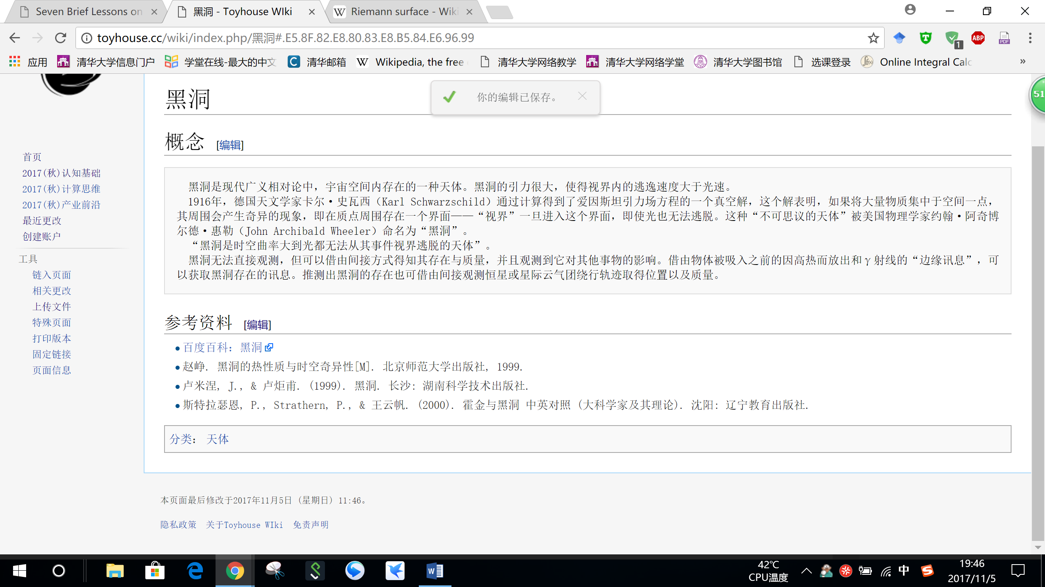
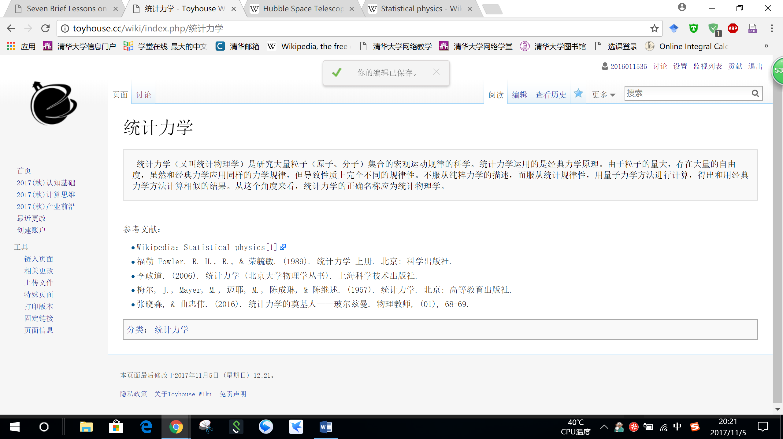
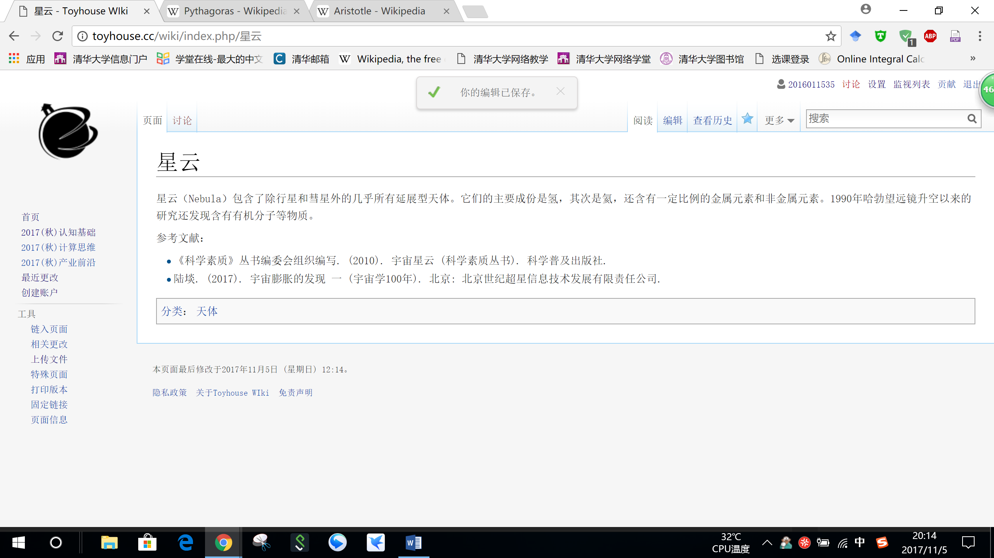
本周工作展示之部分词条

Slide 8
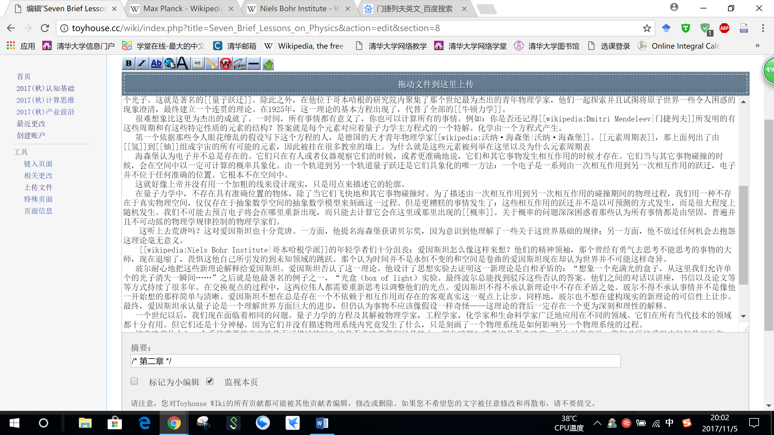
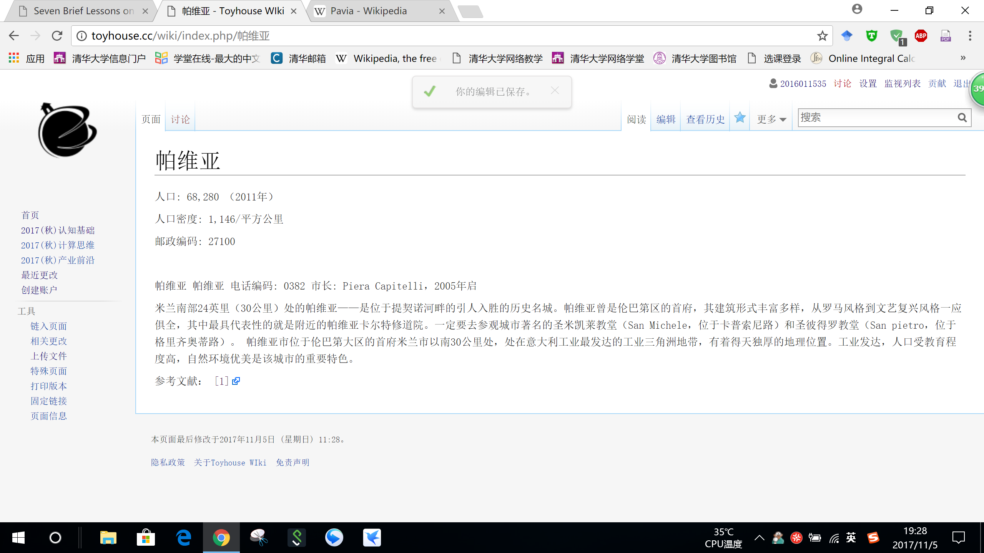
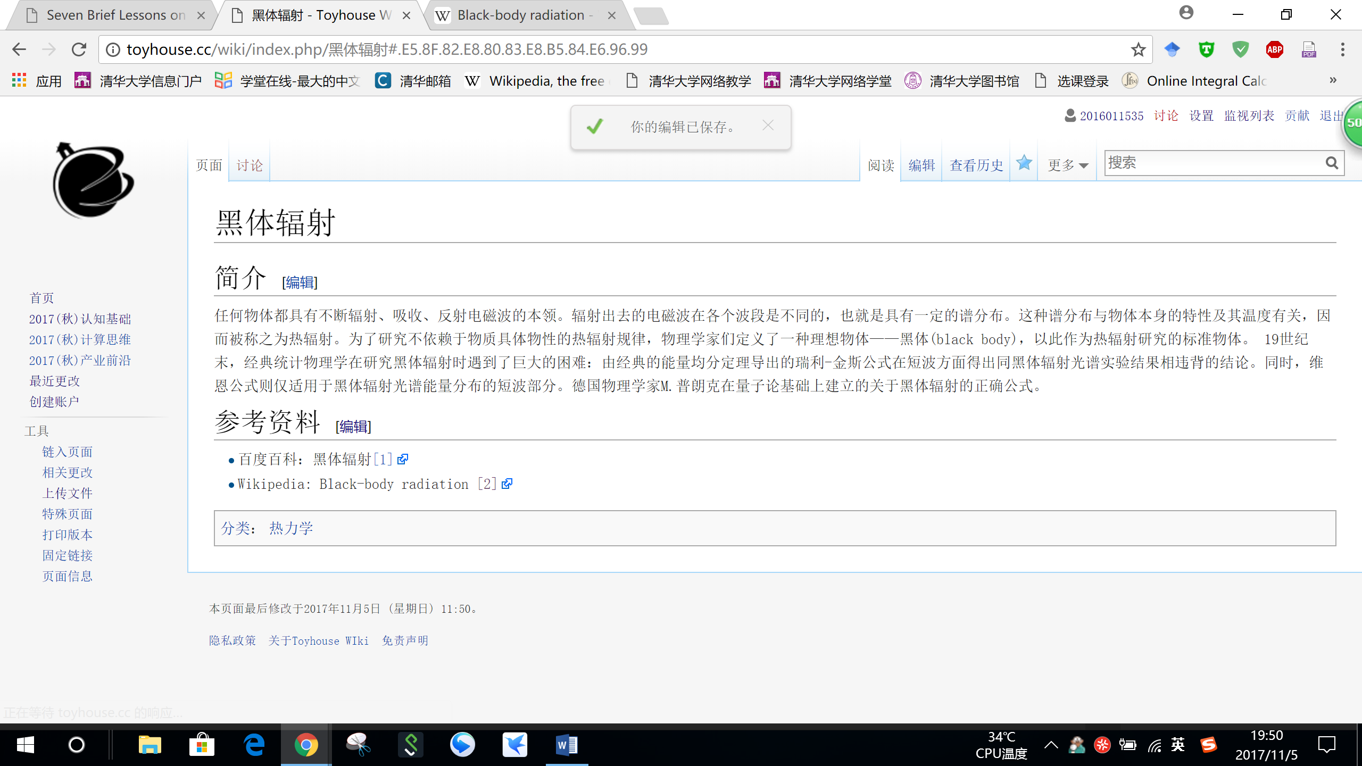
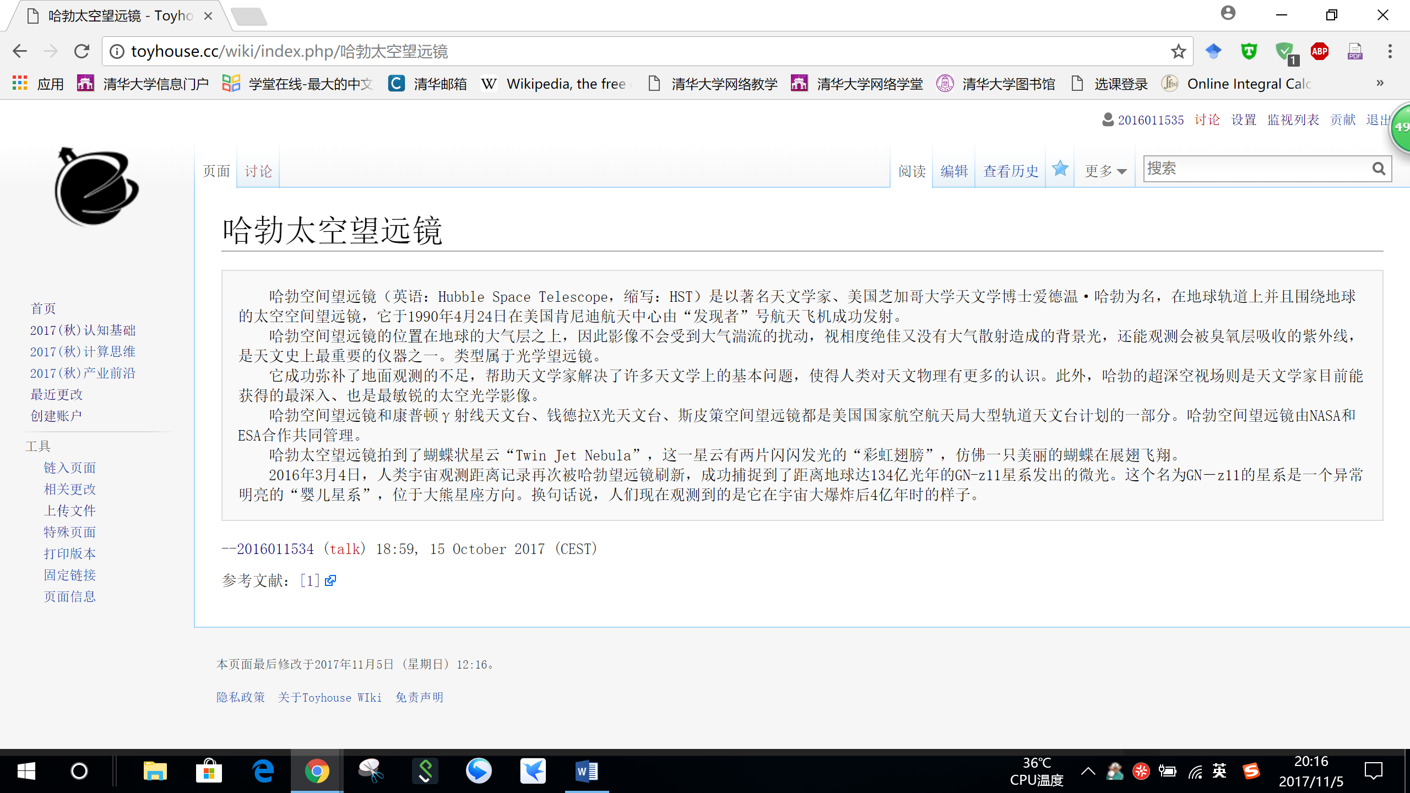
本周工作展示之部分词条

Slide 9
02
PART TWO
逻辑模型

Slide 10
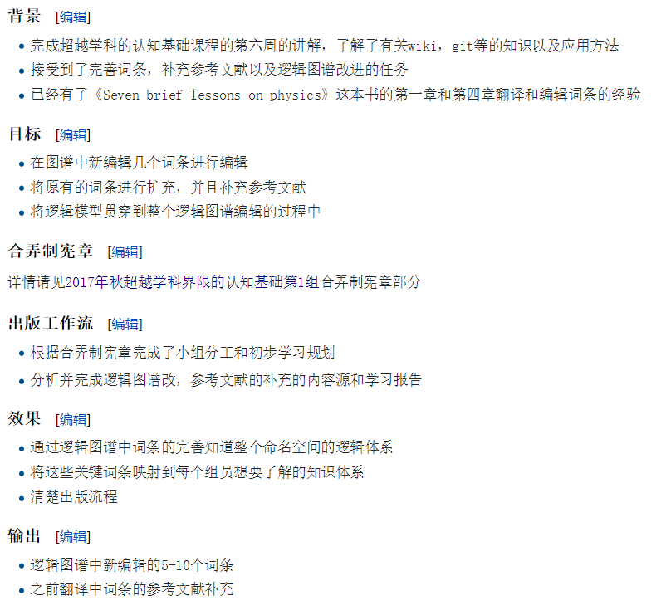
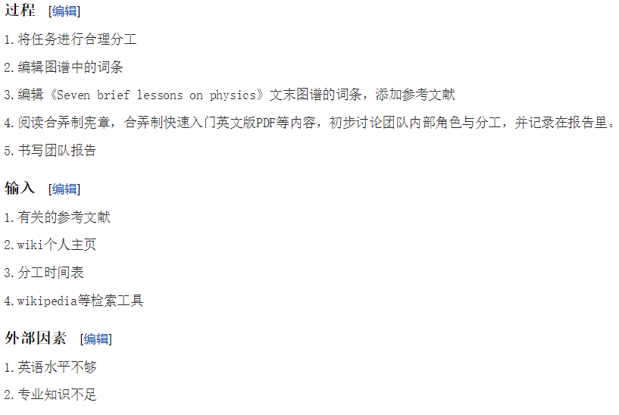
逻辑模型

Slide 11
03
PART THREE
讨论及修改过程

Slide 12
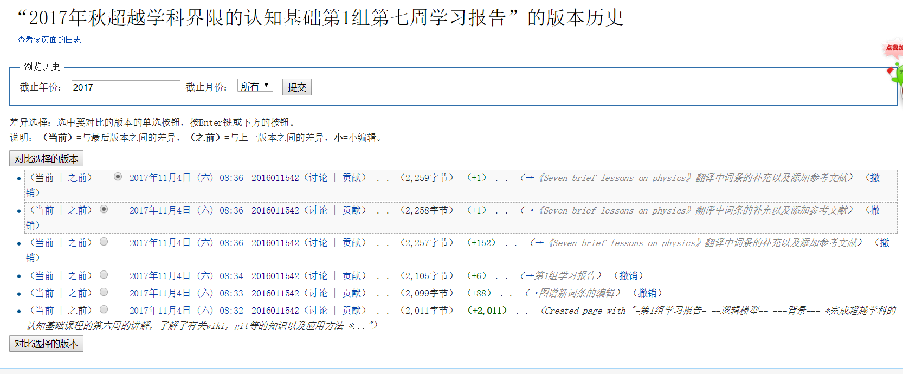
讨论及修改过程

Slide 13
04
PART FOUR
组员感想

Slide 14
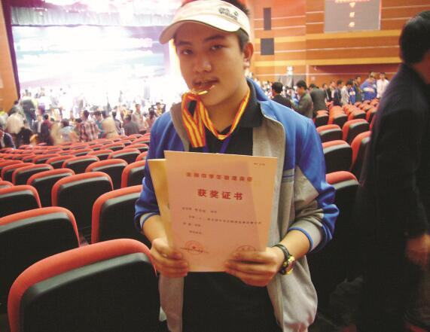
组员感想
本周的任务和上周有了区别，本周我是作为推进者的身份，负责任务的分配，有了上周的教训，本周我们在周五的时候开了一个例会确定了每个人的分工，然后开始有条不紊地开展工作。然而在我打算对第3和6章的翻译进行完善的时候发现已经有人将这份工作完成了，向这位有着崇高思想境界的同学表示感谢。于是我就完成了一些词条的完善和参考文献的添加。总体感觉这周比上周更加有效率，希望以后能继续保持。
费家骏

Slide 15
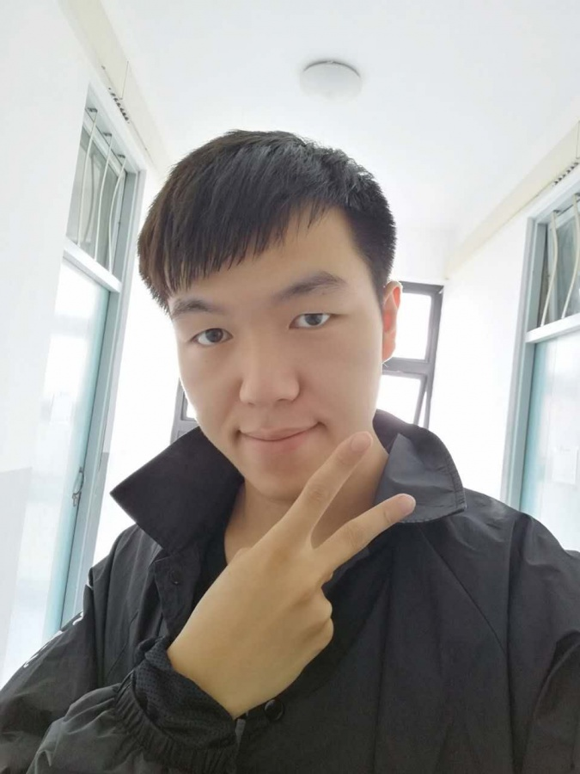
组员感想
通过上周分配任务的时候发生的问题（由于没有开会面对面的布置且弄清楚每个人的任务导致汇总统筹的时候出现了一些漏洞，反而浪费了很多的时间）这次我们组安排了每周开具体开会的时间，这周开始实施，这次由费家俊同学进行任务的推进和分配，我们三人根据自己的时间安排以及特点分配到了合理的任务，并且有了一致的共识，并且对任务的流程以及其他人的任务都有了了解，这样在遇到问题的时候，相互之间也可以很快的建立有效的帮助；所以相比于上周，我们这周的工作更加的有效率，更加符合正规出版流程得到要求与规范，之后的团队任务中我们将继续采用这种方式，并且不断改进。
黄轩宇

Slide 16
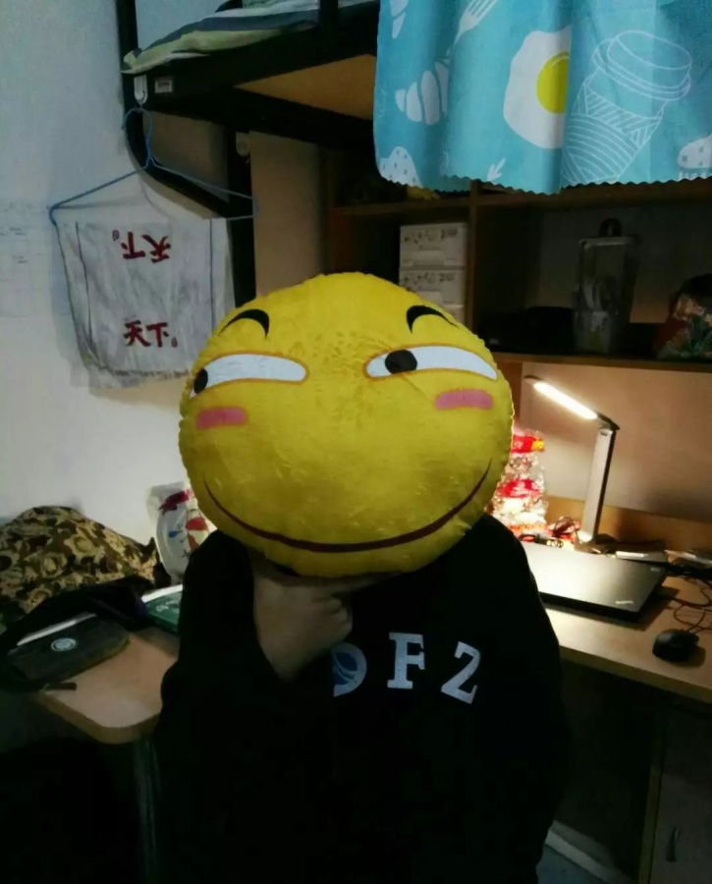
组员感想
这周我最主要的工作就是ppt的制作，由于我这项工作显然会在最后进行，与小组其他组员之间的合作沟通变得十分重要，我需要不断与他们进行沟通来确保他们的进度。好在这周已经早早开了筹备会，确定了具体分工，大家的进度我也有了一个清晰的了解，三方合作十分顺畅，感觉很开心。
张煜洲

Slide 17
讨论
但是由两人共同创建词条时，黄轩宇同学链接到wiki百科时输入的是中文，经过研究，我们解决了这个小问题
经过讨论，我们组确定了分工以及将作为关键词条出现的词条，还基本拟定了逻辑模型
在由费家骏翻译的过程中没有什么问题
THANKS FOR
WATCHING

